Slide 1

Registrarse

Slide 2




Nombre
Edad
Aceptar
Borrar

Slide 3
Mensaje indicando que el imc no lo es todo...
Aceptar

Slide 4
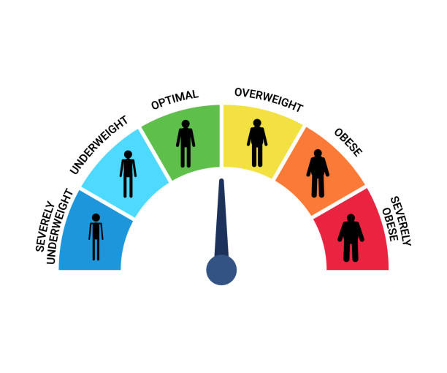
Peso
Altura
IMC
Aceptar

Slide 5
Información nutricional
Ultimas comidas
Crear Ingrediente
Platos
Prefil

Slide 6
Nombre In...
Kcal
Grasas Saturadas
AÑADIR
VOLVER

Slide 7
Platos Guardados
Plato1
Ingrediente1
Ingrediente2
Ingrediente3
Ingrediente 4
Plato2
Ingrediente1
Ingrediente2
Ingrediente3
Ingrediente 4
Plato3
Ingrediente1
Ingrediente2
Ingrediente3
Ingrediente 4
Plato4
Ingrediente1
Ingrediente2
Ingrediente3
Ingrediente 4
AÑADIR
Crear Plato
VOLVER

Slide 8
Crear Plato
Ingrediente1
Ingrediente2
Ingrediente3
Ingrediente4
Ingrediente5
Ingrediente6
Ingrediente7
...
AÑADIR
VOLVER

Slide 9
Nombre Plato
Ingrediente1
gr
Ingrediente2
gr
Ingrediente3
gr
Ingrediente4
gr
Ingrediente5
gr
Ingrediente6
gr

Slide 10
fecha:
Nombre Plato:
Kcal:
fecha:
Nombre Plato:
Kcal:
VOLVER

Slide 11
Recomendadas
Actuales
Kcal:
VOLVER

